Slide 1
NJII_199B Verbesserung der Aussprache
Johannes Köck
22.. 10. 2020
koeck@mail.muni.cz

Slide 2
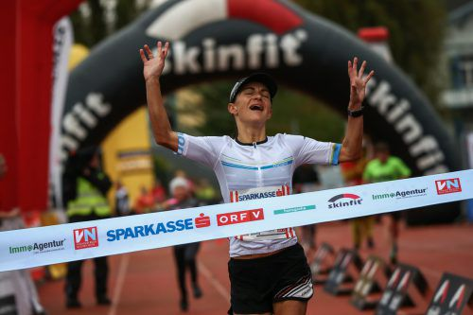
Ziele/Voraussetzungen
Jede/r sollte seine/Ihre Aussprache analysebasiert verbessern.
Auch der Einsatz der Stimme soll gezielt verbessert werden.
Intensive Übungen, Bereitschaft aktiv mitzuarbeiten, Übungen zu Hause durchzuführen, Nachricht, Text sprechen (ca. 10 Minuten)
Maximal 2 malige Absenz

Slide 3
Gruppenarbeit
Bitte erstellen Sie ein Poster zu folgenden Punkten (4 Personen)
Warum ist eine gute Aussprache wichtig/bzw. nicht wichtig?
Welche Vorteile Nachteile bringt sie?
Erinnern Sie sich an Situationen in denen die Aussprache (Fremdsprache)relevant war
Was ist für Sie schwierig an der deutschen Aussprache?
Sammeln Sie je 10 Wörter die schwer auszusprechen sind (Deutsch, Tschechisch)

Slide 4
https://www.youtube.com/watch?v=gRJ0Yn8yrCw
Ergänzen Sie ihre Liste an Wörtern.
Welche Wörter sind besonders schwierig?
Wo genau haben die Personen Probleme?

Slide 5
Stimmbildung

Slide 6
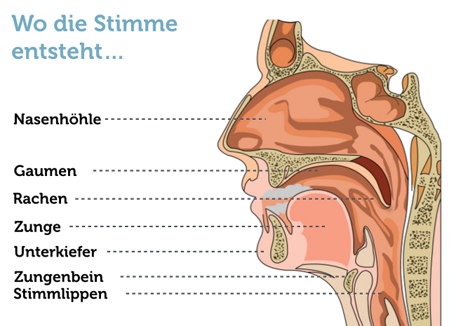

Slide 7
Was ist (überhaupt) Sprecherziehung?
Sprecherziehung berücksichtigt alle Bereichen der mündlichen Kommunikation und beschäftigt sich mit folgenden Themenbereichen: Rhetorik, Grundlagen der Rhetorik, elementar Prozesse des Sprechens, Sprechtherapie und Sprechkunst.

Slide 8
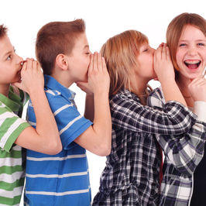
Einstiegsübung Stille Post
Bilden Sie 2 Reihen
Stellen Sie sich hintereinander auf
Sie erhalten von uns einen Begriff
Jede/r flüstert der Person vor sich den Begriff ins Ohr
Die letzte Person rennt nach vorne und sucht den Zettel mit dem richtigen Wort (1Punkt für die schnellere Gruppe)
Die vorderste Person geht jetzt ans Ende der Schlange

Slide 9
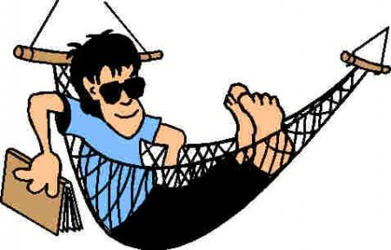
Mal so richtig entspannen...

Slide 10
Übung 2 ATMEN
Setzen Sie sich bequem auf einen Stuhl (hören Sie der entspannenden Musik zu)
Versuchen Sie abzuschalten, innerlich ruhig zu werden
Legen Sie die Hand auf Ihren Bauch und spüren Sie den langsamen und gleichmäßigen Atemrhytmus
Spüren Sie das leichte Senken und Heben der Bauchdecke
Erleben Sie drei Phasen des Atmens
EINATMEN
AUSATMEN
PAUSE

Slide 11
Atmen und Entspannen
Lassen Sie ihre Schultern locker kreisen
Atmen Sie ein und atmen Sie hörbar auf verschiedene Laute aus
f -f -f -f -f -f-, s-s-s-s-s-s-s
Atemschnüffeln: 3x durch die Nase einatmen (dazwischen kleine Pause, als würden Sie an einer Blume duften)
Lippenflattern (Schnauben eines Pferdes nachahmen)
Lippen mit dem Finger abheben
Zunge ausschütteln
Kiefer ausschütteln
Glöckchenübung (Zunge pendelt zwischen Mundwinkeln

Slide 12
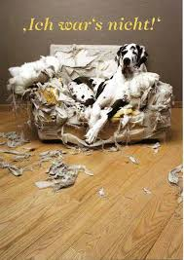
Stellen Sie sich sich im Kreis auf. Eine Person (am besten der Dozent) sagt den Satz "Ich war's nicht, DU warst es". Beim "DU" zeigt man mit dem Zeigefinger auf eine andere Person, wobei die Bewegung möglichst zackig und zielgerichtet ausgeführt werden sollte. Die Energie des Zeigens (und damit auch der Stimme) wird dabei gebündelt. Man schleudert dem Gegenüber nicht nur den Finger entgegen, sondern auch die Stimme
Derjenige, auf den gezeigt wurde, übernimmt nun und wiederholt das Ganze (Satz + Zeigen auf beliebige andere Person).

Slide 13
MfG
Die Fantastischen Vier
Nun da sich der Vorhang der Nacht von der Bühne hebt kann das Spiel beginnen, das uns vom Drama einer Kultur berichtet
ARD, ZDF, C&A BRD, DDR und USA BSE, HIV und DRK GbR, GmbH - ihr könnt mich mal THX, VHS und FSK RAF, LSD und FKK DVU, AKW und KKK RHP, USW, LMAA PLZ, UPS und DPD BMX, BPM und XTC EMI, CBS und BMG ADAC, DLRG - ojemine EKZ, RTL und DFB ABS, T&Uuml;V und BMW KMH, ICE und Eschede PVC, FCKW - is'nich'o.k. Mfg mit freundlichen Grüßen die Welt liegt uns zu Füßen Denn wir stehen drauf, wir gehen darauf, für ein Leben voller Schall und Rauch Bevor wir fallen, fallen wir lieber auf

Slide 14
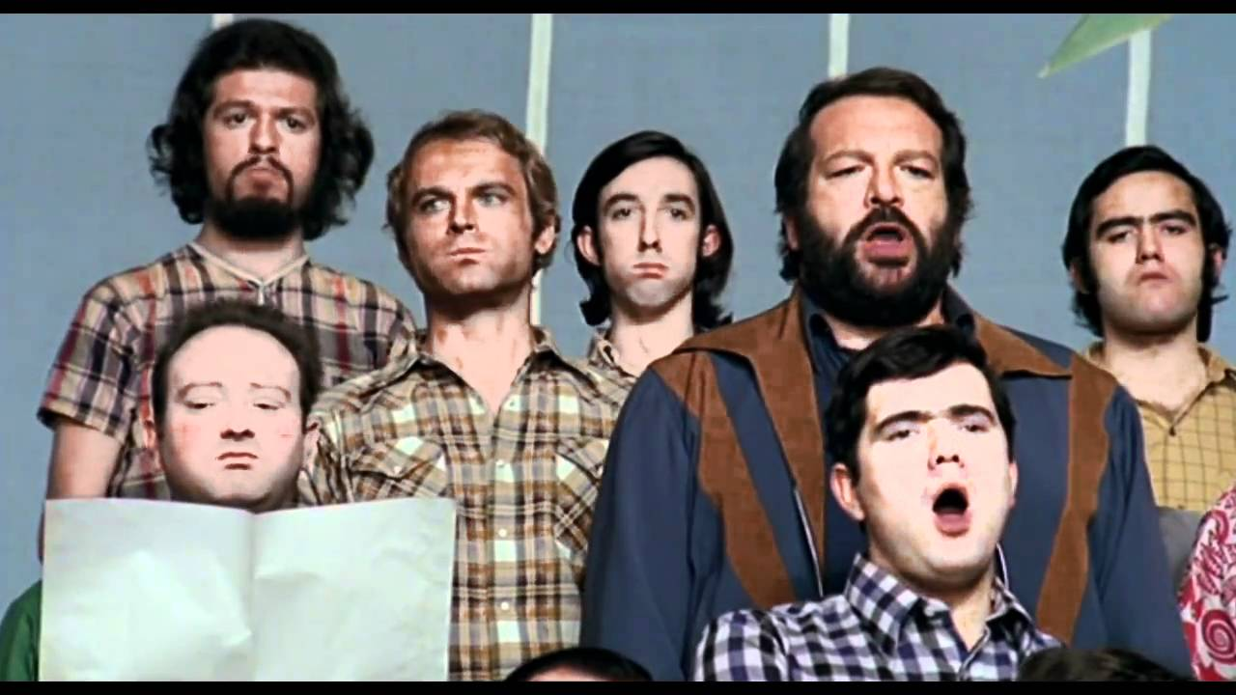
Zungenbrecher
Ich spreche die Zungenbrecher vor und ihr sprecht mir nach
Wir werden schneller
Am Ende versuchen wir einen Kanon

Slide 15
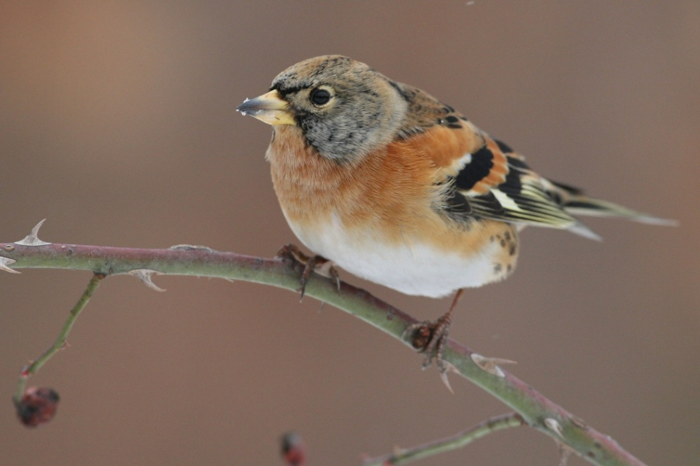
„Deutsch“
Hinter dichtem Fichtendickicht picken dicke Finken tüchtig

Slide 16
BAIRISCH
Zwanzg (20) zquetschte Zwetschgn und zwang zquetschte Zwetschgn sand vierzg zquetschte Zwetschgn

Slide 17
SPANISCH

Slide 19
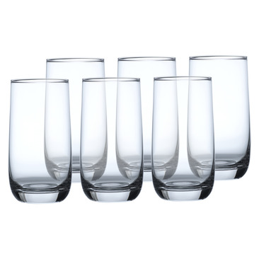
Compré pocas copas, pocas copas compré, y como pocas copras compré, pocas copas pagué.
Ich kaufte wenig Gläser, wenige Gläser kaufte ich, und weil ich wenige Gläser kaufte, bezahlte ich weniger Gläser.

Slide 20
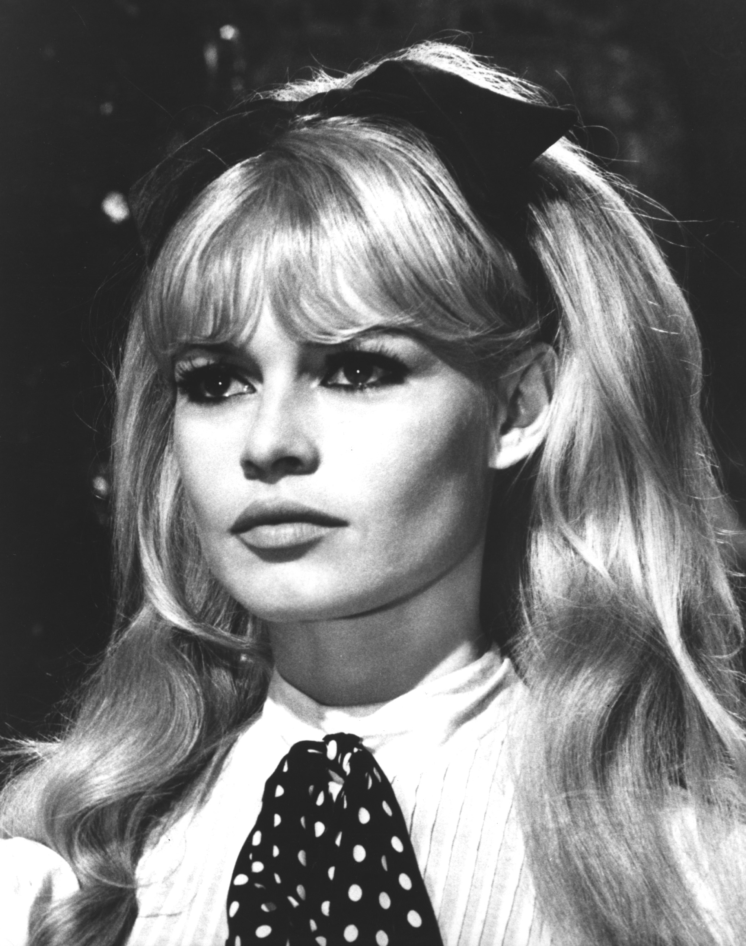
Französisch
Brigitte Bardot a un gâteau comme cadeau sur son bateau à Bordeaux
. BB hat auf ihrem Schiff in Bordeaux einen Kuchen als Geschenk

Slide 21
Hausaufgabe
Nehmen Sie sich jeden Tag Zeit und machen Sie die Übungen zur Stimmbildung und üben Sie die Aussprache der Wörter
Nehmen Sie einen fremdsprachlichen Zungenbrecher mit in die nächste Stunde und laden Sie diesen hoch

Slide 22
